Slide 1
Цифровое образование VS пандемия
Старший преподаватель кафедры гуманитарных дисциплин НИУ ВШЭ – Пермь Мингалев Виталий Викторович

Slide 2
Мы слишком долго готовились к будущему Мы слишком много думали о будущем
«Образование должно войти в каждый дом, стать общедоступным. Это как у Ленина, но мы это доведем до ума»
«Цифровое образование и цифровая грамотность учащихся это наш приоритет»
Индивидуальная образовательная траектория
«Родитель - это полноправный партнер образовательного процесса»

Slide 3
The future belongs to those who prepare for it today (Будущее принадлежит тем, кто готовится к нему сегодня)
Рост конкуренции на рынке труда & рынке образовательных услуг
Цифровая революция в образовании
Время для startup нового поколения в образовании

Slide 4
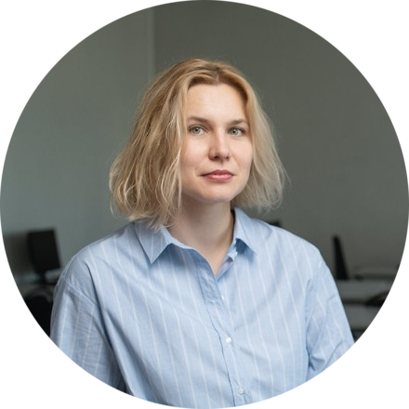
Цифровые методы в гуманитарных науках
 | Академический руководитель: Динара Амировна Гагарина dagagarina@hse.ru
Приёмная кампания – 2020: 15 бесплатных мест за счёт НИУ ВШЭ 5 платных мест 3 платных места для иностранцев |  | Конкурс: портфолио

Slide 5
Платформы для синхронных онлайн занятий
Наименование | Skype |  | Microsoft Teams
Форма доступа | free | trial | free
Адрес | https://www.skype.com/ru/ | https://zoom.us/ru-ru/meetings.html | https://products.office.com/
Количество участников | до 50 человек | до 100 человек | 250 человек / трансляция на 10 тыс.
Ограничение по времени | Не более 10 часов в день, Не более 4 часов за один сеанс Не более 100 часов в месяц | 40 минут одна сессия, но их количество не ограничено | Не более 4 часов за один сеанс
Форма работы для организатора | Через приложение на сотовый или компьютер | Приложение / браузер | Приложение
Презентация, показ формул, решений… | Через функцию демонстрация экрана | Через функцию демонстрации экрана с трансляцией поверх окон | Через функцию демонстрации экрана с трансляцией поверх окон
Управление видео и звуком участников | нет | есть | есть, но…
Работа поверх экрана | Не предусмотрена | Предусмотрена | Предусмотрена
Преимущества | Доступность, простота, бесплатность | Большее количество людей, управление звуком, работа по ссылке | Доступность, бесплатность, кол-во участников

Slide 6
Платформы для синхронных онлайн занятий
Наименование
Форма доступа | pay (950 р. в месяц) | бесплатно | pay (4796 р. в месяц)
Адрес | https://proficonf.com/ru | https://meet.jit.si/ | https://webinar.ru/
Количество участников | до 100 человек | до 200 человек | до 30 человек
Ограничение по времени | Нет ограничений | Нет ограничений | Нет ограничений
Форма работы для организатора / для | Браузер | Браузер | Браузер
Презентация, показ формул, решений… | Через функцию демонстрация экрана, демонстрации файлов | Через функцию демонстрация экрана, демонстрации файлов | Через функцию демонстрация экрана, демонстрации файлов
Управление видео и звуком участников | есть | Нет / есть | есть
Работа поверх экрана | Предусмотрена | Предусмотрена | Предусмотрена
Преимущества | Широкий функционал, самое дешёвое из платных | Открытый код!!! | ???
https://download.moodle.org/

Slide 7
Платформы для проверки знаний
Наименование | Гугл - форма | Решу ЕГЭ
Форма доступа | бесплатно | бесплатно | free / trial (229 руб. в месяц)
Адрес | https://docs.google.com/forms/u/0/ | https://ege.sdamgia.ru/ | https://quizlet.com/ru/
Автоматическая проверка | Да | Да | Да
Ограничение по времени | Нет, но … | Да | Да
Создание журнала | Нет | Да | Да
Типы вопросов | Закрытые тестовые, развернутые рассуждения, шкала, сетка ответов | Все типы вопросов из формата ЕГЭ за все время его существования | Карточки, термины, аудирование, диктанты, викторины
Система оповещения | Нет | Да | Нет
Загрузка материалов к вопросу | Видео, картинки, текст, файлы | Картинки, тексты | Все
Доступ к тесту | По ссылке | После регистрации на сайте по номеру теста | Регистрация / приложение
Время на создание теста среднего размера | 40 минут | 20 минут / 60-70 минут | ?
Преимущество | Простота, интеграция в гугл-таблицу | Журнал, большое количество уже готовых вопросов, которые можно интегрировать в тест, ограничение по времени выполнения | Игровая форма обучения, многие инструменты созданы, хороший дизайн

Slide 8
Платформы для проверки знаний
Наименование | Мастер-тест | Online test pad
Форма доступа | бесплатно | бесплатно | free (из-за короновируса)
Адрес | http://master-test.net/ | https://onlinetestpad.com/ru | https://kahoot.com/
Автоматическая проверка | Да | Да | Да
Ограничение по времени | Нет, но … | Да / Да | Да
Создание журнала | Нет | Да | Да
Типы вопросов | Одиночный выбор (+ шкала), множественный выбор (+ шкала), ввод числа, ввод текста, ответ в свободной форме, установление последовательности, установление соответствий, заполнение пропусков - (числа, текст, список), интерактивный диктант, последовательное исключение, слайдер (ползунок), загрузка файла с ответом |  | Игровая форма викторины
Система оповещения | Нет | Да | Нет
Загрузка материалов к вопросу | Картинки, тексты | Картинки, тексты | Все
Доступ к тесту | По ссылке после регистрации | После регистрации на сайте по номеру теста | Регистрация / приложение
Время на создания теста среднего размера | 40 минут | 20 минут / 60-70 минут | ?
Преимущество | Легкость освоения | Журнал, большое количество уже готовых вопросов, которые можно интегрировать в тест, ограничение по времени выполнения | Игровая форма обучения, многие инструменты созданы, хороший дизайн

Slide 9
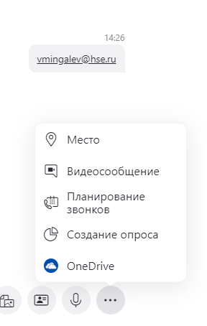
Панель управления Skype

Slide 10
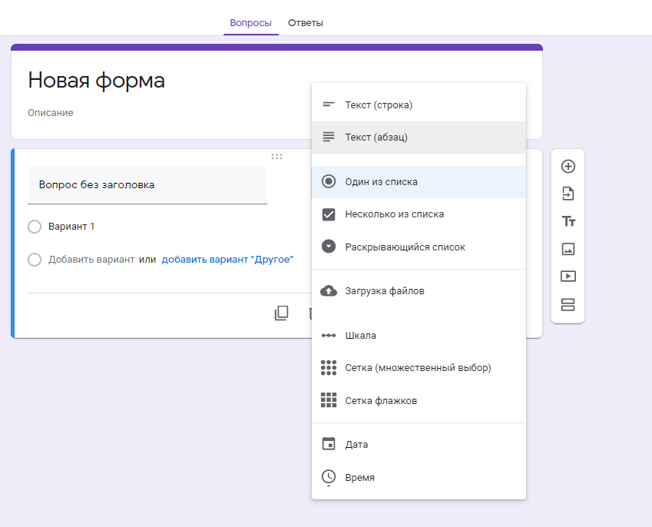
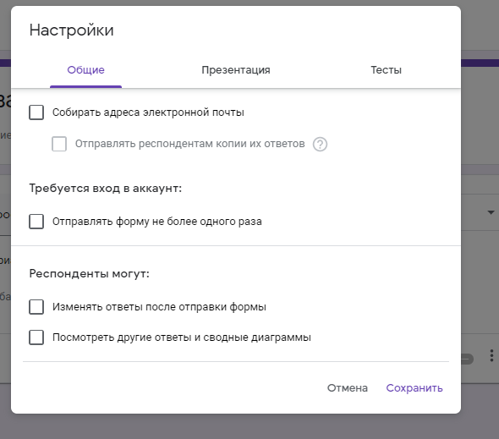
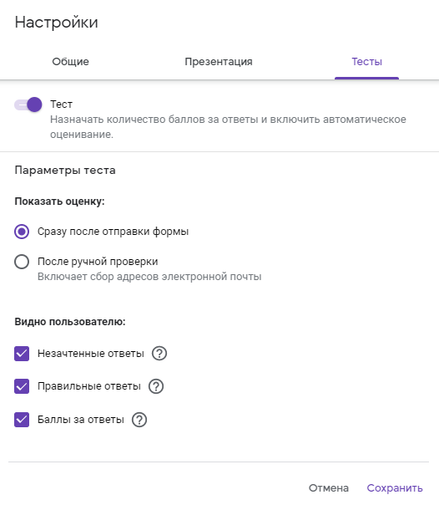
Гугл форма - https://docs.google.com/forms/u/0/

Slide 11
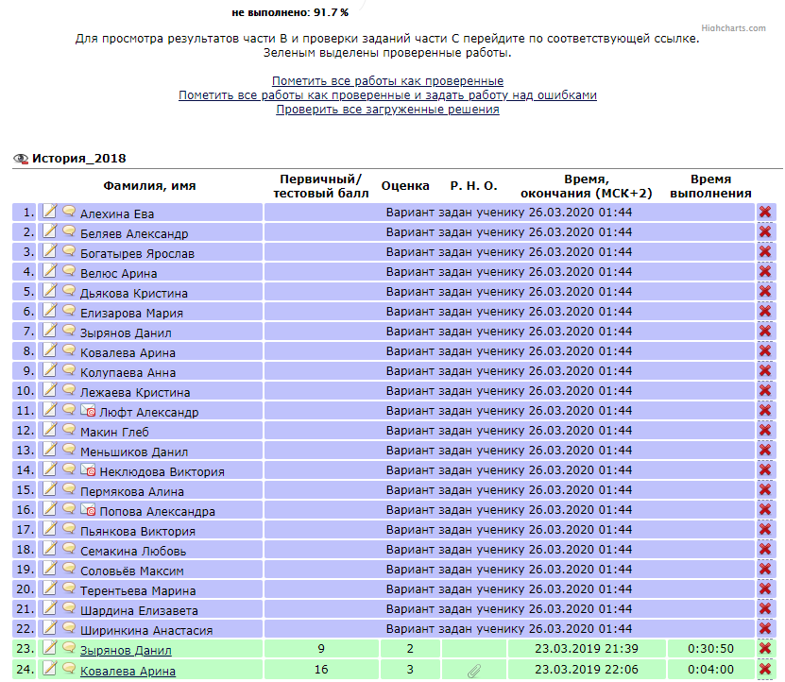
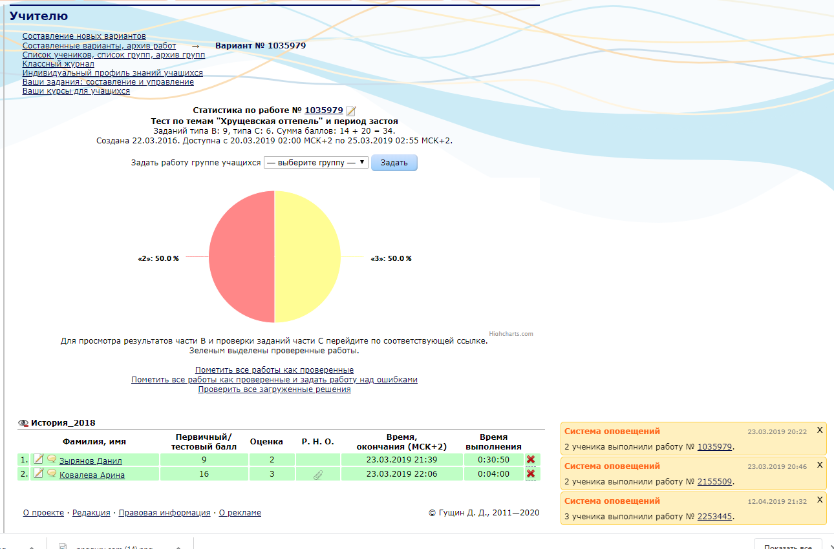
Решу ЕГЭ

Slide 13
Правила о которых обычно забывают при онлайн-занятиях
Передача видеоданных напрямую зависит от скорости интернет соединения и качества оборудования (модем, оптический кабель и пр.)
4 мбит/с для одного подключения
Оставляйте электронные следы (каждое действие должно фиксироваться)
Расписание необходимо составлять с учетом технических особенностей и навыков учителей с высокой степенью конвенциональности и мобильности
Уведомление родителей о проведении занятий и отсутствия учащихся
Общайтесь с учащимися через систему чата в выбранной платформе
Не надо заставлять показывать, что они делают во время занятия
Психологическая поддержка учителей со стороны администрации ОУ
Отчетный прессинг

Slide 14
Анонс предметных консультаций онлайн
28 марта, 13:00 − «Нововведения и особенности написания открытых вопросов ЕГЭ по обществознанию», Кимерлинг Анна Семеновна (эксперт ЕГЭ по обществознанию)
29 марта, 10:00 − «Ловушки ЕГЭ по русскому языку», Кудлаева Алла Николаевна (эксперт ЕГЭ по русскому языку)
29 марта, 13:00 − «Обществознание. Раздел «Политология», Кимерлинг Анна Семеновна (эксперт ЕГЭ по обществознанию)
2 апреля, 10:00 – «Подготовка к ЕГЭ по математике», Морозова А.В. (эксперт ЕГЭ по математике)
8 апреля, 10:00 − «Essay writing for State Exams», Поздеева Екатерина Владимировна (эксперт ЕГЭ по английскому языку)
9 апреля, 18:00 − «Решение заданий ЕГЭ по истории. Часть 2», Шабалин Владислав Валерьевич (эксперт ЕГЭ по истории)
10 апреля, 10:00 − «Essay writing for State Exams», Поздеева Екатерина Владимировна (эксперт ЕГЭ по английскому языку)
11 апреля, 13:00 − «Алгоритмы и основы программирования», Иванова Наталия Геннадьевна (эксперт ЕГЭ по информатике)
12 апреля, 12:00 − «Ловушки ЕГЭ по русскому языку», Кудлаева Алла Николаевна (эксперт ЕГЭ по русскому языку)
16 апреля, 18:00 − «Решение заданий ЕГЭ по истории. Часть 2», Шабалин Владислав Валерьевич (эксперт ЕГЭ по истории)
апрель (дата уточняется) − «Letter writing for State Exams», Безрукова Татьяна Александровна (эксперт ЕГЭ по английскому языку)

Slide 15
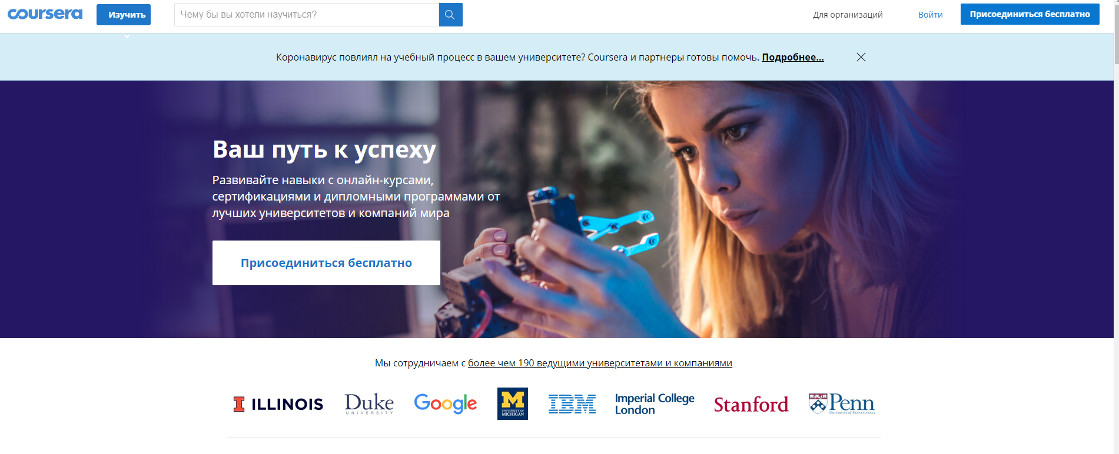
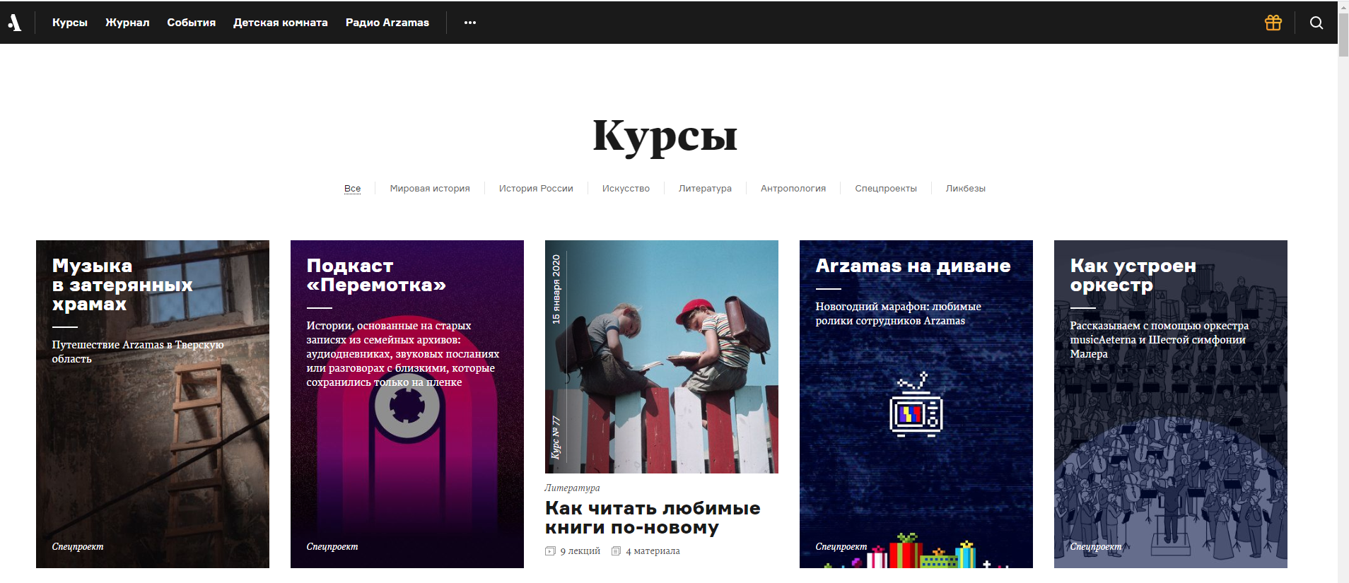
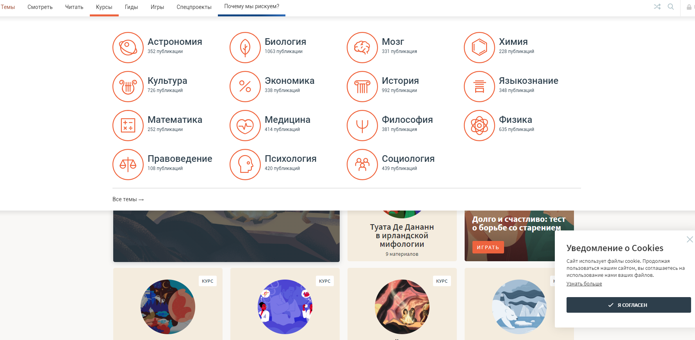
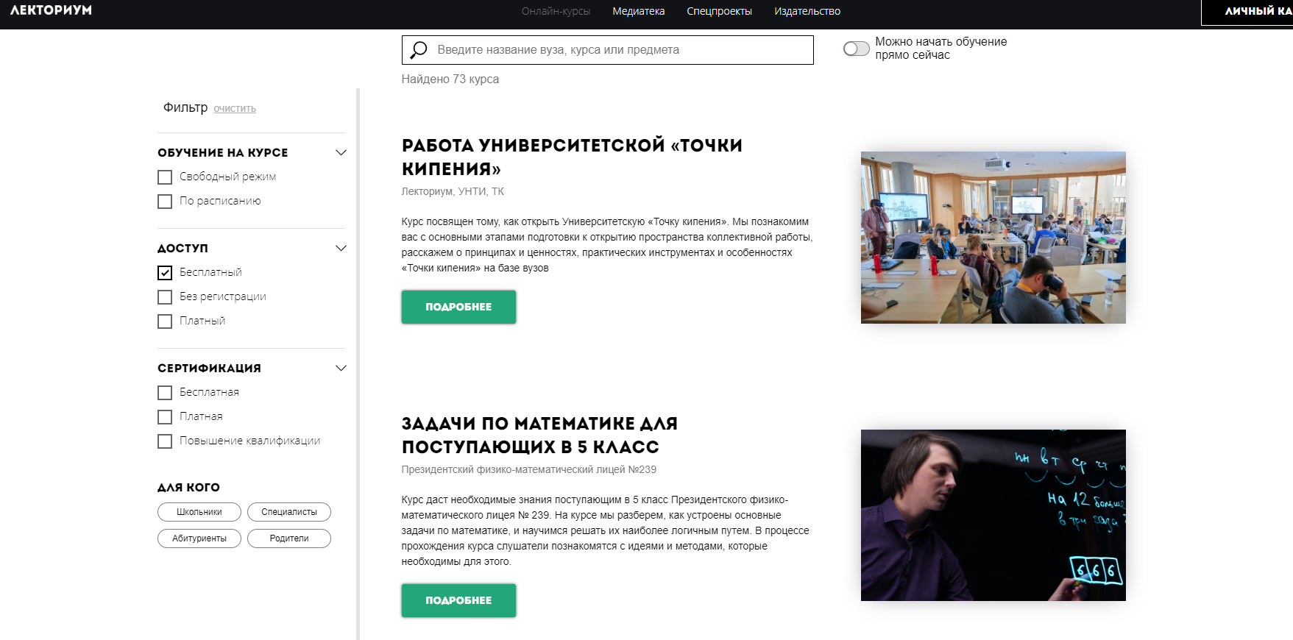
Образовательные платформы онлайн
https://ru.coursera.org/
https://arzamas.academy/courses
https://postnauka.ru/courses
https://www.lektorium.tv/mooc

